Slide 1
Python 進階程式設計
張家瑋 博士
助理教授
國立臺中科技大學資訊工程系

Slide 2

FLASK
HTTP
Flask

Slide 3
Flask
Python 有許多能用於創建 Web 應用程式和 Web API 的框架，而輕量的 Flask 框架可以勝任Web API 的需求：管理 HTTP 請求和顯示資料內容。
flask-restful 是針對 restful api 開發的一個flask的套件，建構在flask 的輕薄短小的基礎下，flask-restful 可以在短短幾行內完成restful api的開發。

Slide 4
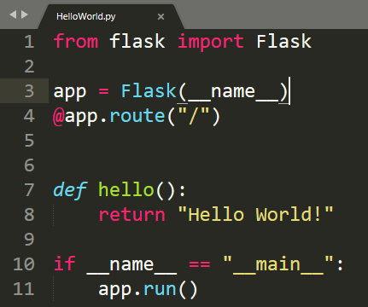
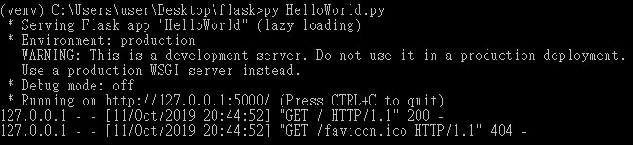
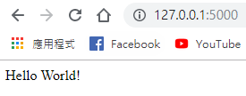
第一個 flask 範例

Slide 5
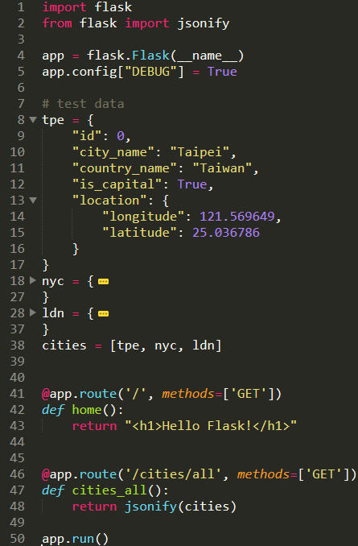
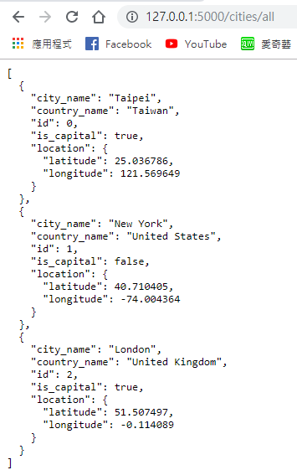
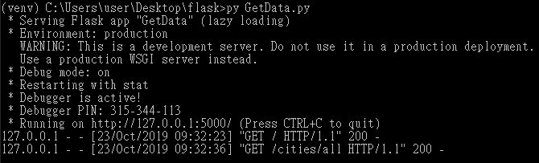
Get Data By Web API

Slide 6
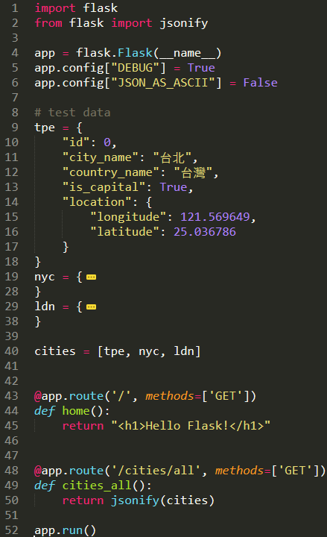
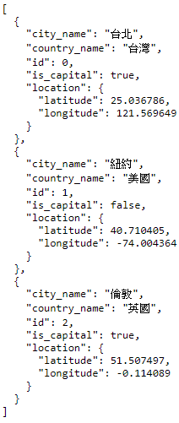
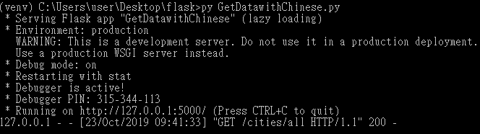
Get Data with Chinese

Slide 7
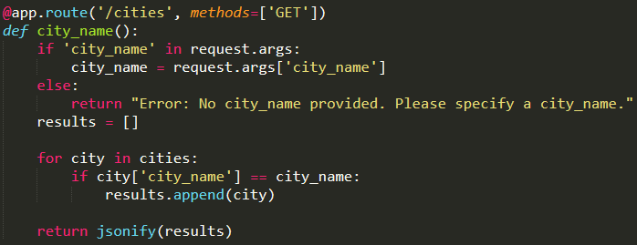
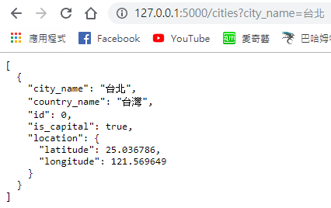
Get Data by name
from flask import request

Slide 8
Thank you

